Slide 1

基于钕离子掺杂的钒酸盐混晶
激光器特性研究
答 辩 人： 王 北 辰
2022.06.01
Notes:
各位评委老师好，我是王北辰，我的题目是基于钕离子掺杂的钒酸盐混晶激光器特性研究，

Slide 2
CONTENT
1
目录
应用
目录
2
创新
3
成果
4
工作
5
展望
Notes:
我将分为五个部分进行讲解

Slide 3
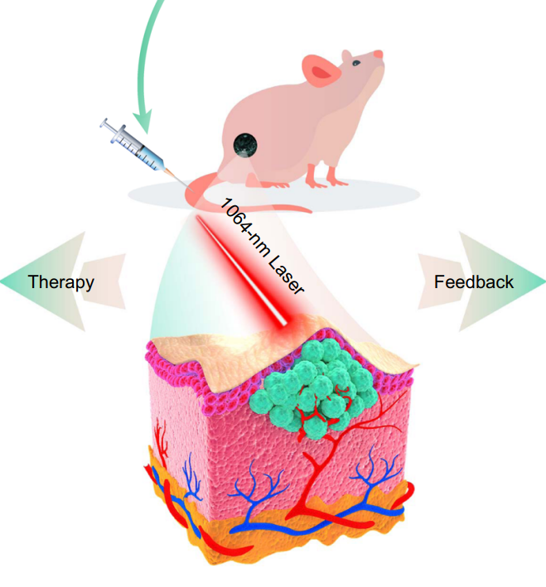
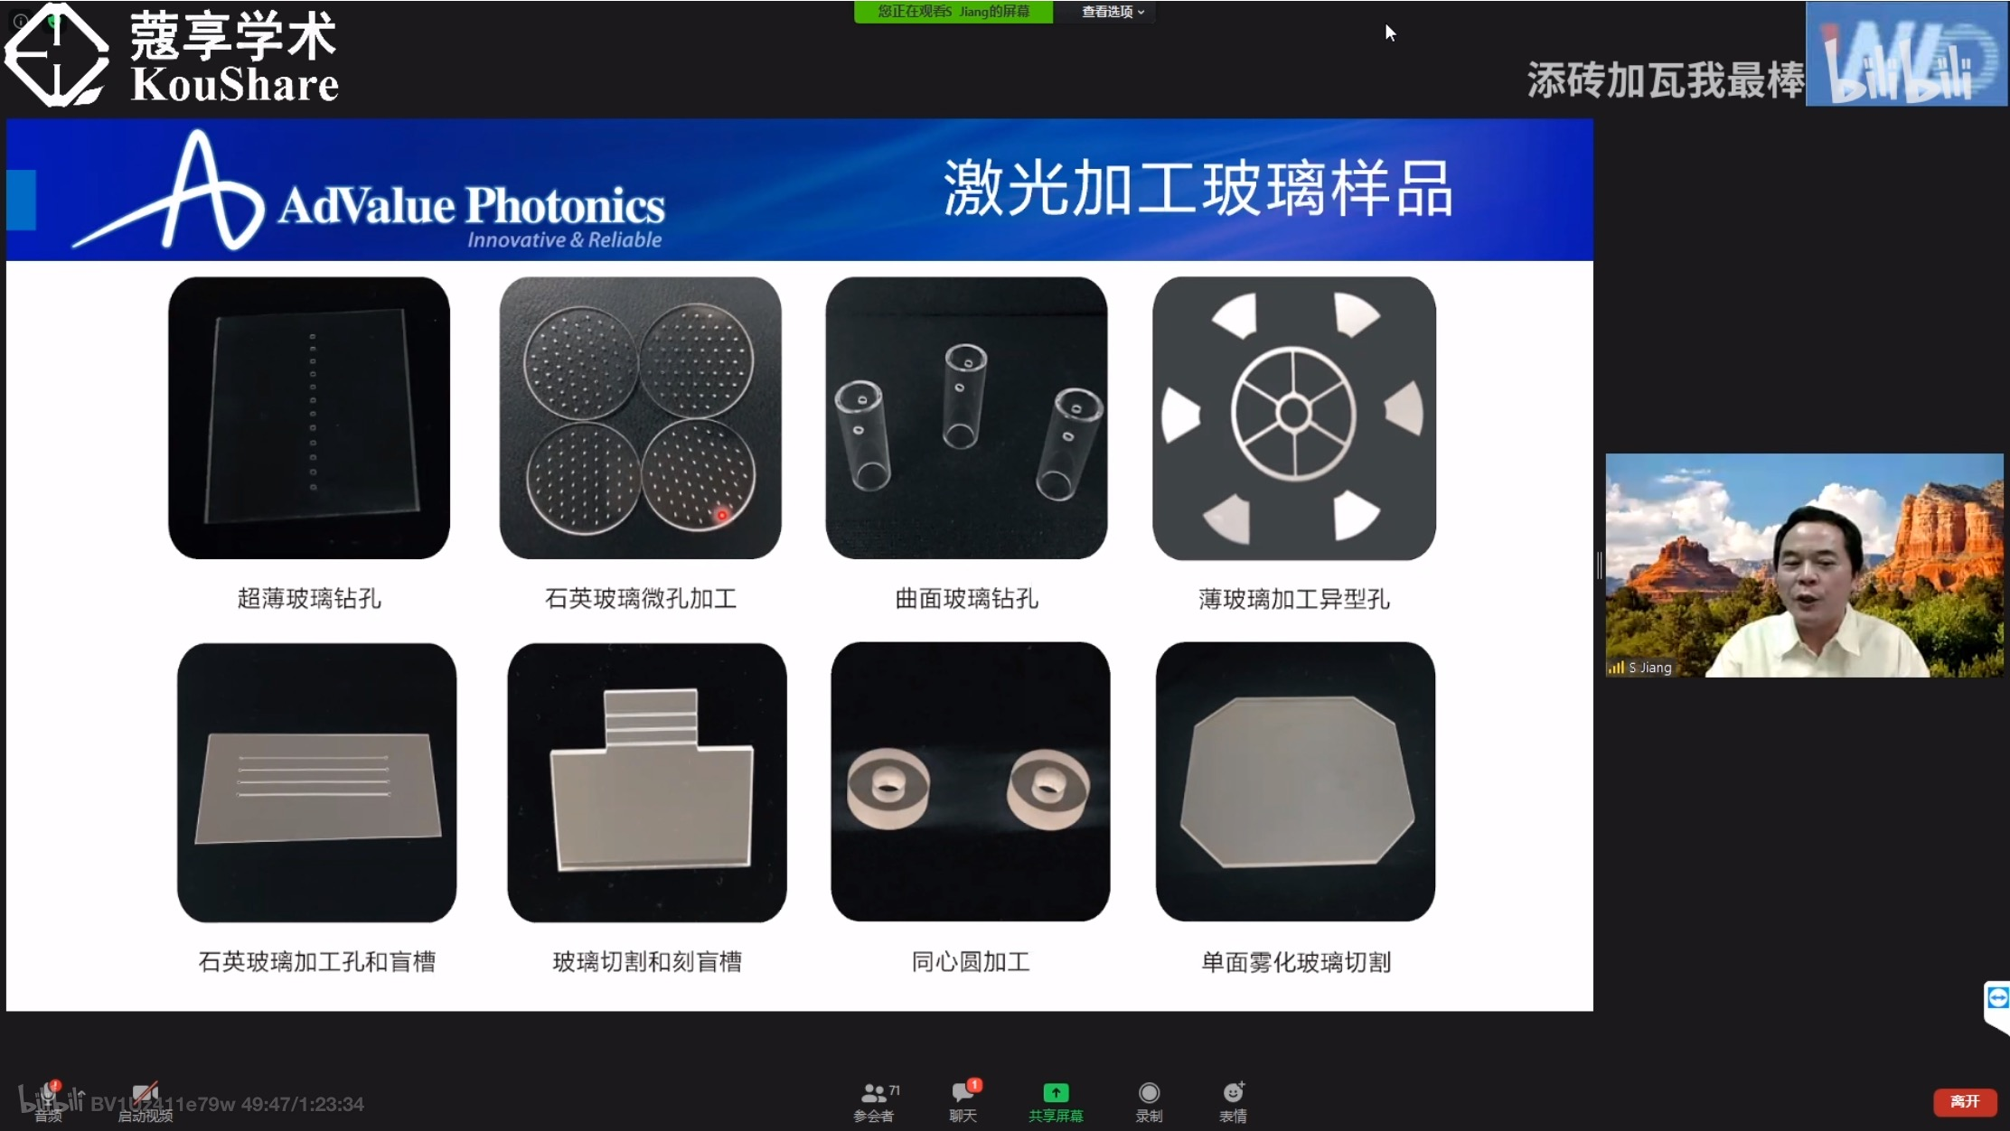
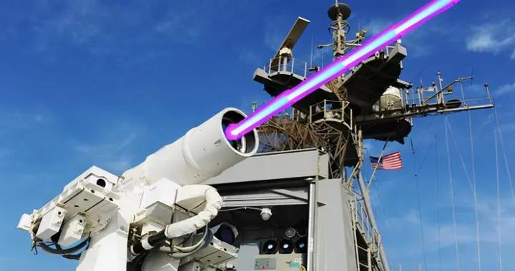
01
应用
短脉冲
高峰值功率
Notes:
1、意义。峰值功率和脉冲宽度是激光器的两项重要属性。高峰值功率的激光应用于国防领域，研发出的大功率激光武器能够在短时间内击穿导弹、无人机，捍卫领土主权。也可以应用于工业加工，比如加工镜片等精密器件，能有效提高生产速度。短脉冲的激光在生物医学方面有极大的需求和广泛的应用，比如杀死体内寄生的真菌和定向消除癌细胞。基于自强求富的实际需求，提高峰值功率和缩短脉冲宽度变成了激光器研究的重点方向。

Slide 4
钒酸盐混晶
02
创新
增益介质
Lu³⁺
Y³⁺
La³⁺
Nd³⁺
0.8 μm
Nd:LuYLaVO₄
Notes:
2、本次工作中的创新。当我们采用钒酸盐混晶掺钕泛酸镧钇镥作为激光器的固体增益介质时，因为钒酸盐基质中具有三种不同的阳离子，这三种不同的离子之间半径有很大差异，这种差异能够形成晶格缺陷，使激活离子钕的能级分裂加剧，加宽了吸收谱线，使激活离子钕能够吸收更多频率光子的能量。综上所述，选用有较宽吸收谱线的钒酸盐混晶能够有效增加激光能量。

Slide 5
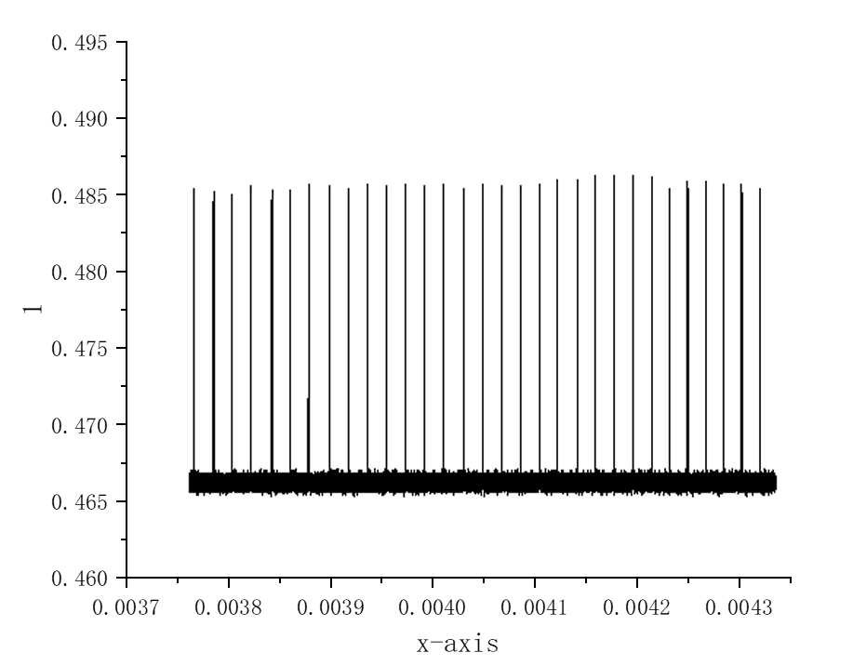
03
成果
首次实现
Nd:LuYLaVO₄
固体激光器
调Q
Notes:
3、研究成果，我们首次实现了Nd:LuYLaVO₄固体激光器的调Q操作，并得到了稳定的脉冲序列，如图所示

Slide 6
03
成果
高 峰值功率 8 kW
纳秒 量级短脉冲宽度 2 ns
Nd:LuYLaVO₄
Notes:
最终获得了千瓦量级的峰值功率和纳秒量级的短脉冲激光输出

Slide 7
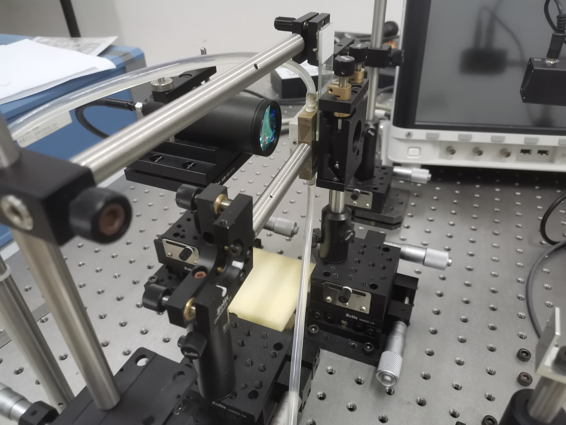
04
工作
Pump laser
IM
OM
Laser
Coupling system
GaAs
Nd:LuYLaVO₄
Notes:
4、工作内容展示，左边是激光器装置示意图，固体增益介质是钒酸盐混晶掺钕泛酸镧钇镥，泵浦光源采用808 nm光纤耦合的半导体激光器，谐振腔采用使用平凹腔结构，砷化镓是可饱和吸收体，在谐振腔内插入砷化镓能实现调Q操作。右图是装置实拍图

Slide 8
04
工作
CW
1064.4 nm
P_{th} = 0.380 W for CW
P_{out} = 0.768 W at P_{pump} = 8.07 W
Notes:
首先进行了激光器连续输出实验。能产生连续激光输出的阈值泵浦功率为0.38 W，激光输出功率随着泵浦功率的增加而提高。在 8.07 W 的泵浦功率下，得到了 0.768 W的最大连续输出功率。测得激光的中心波长为1064.4 nm，半高宽度为0.89 nm

Slide 9

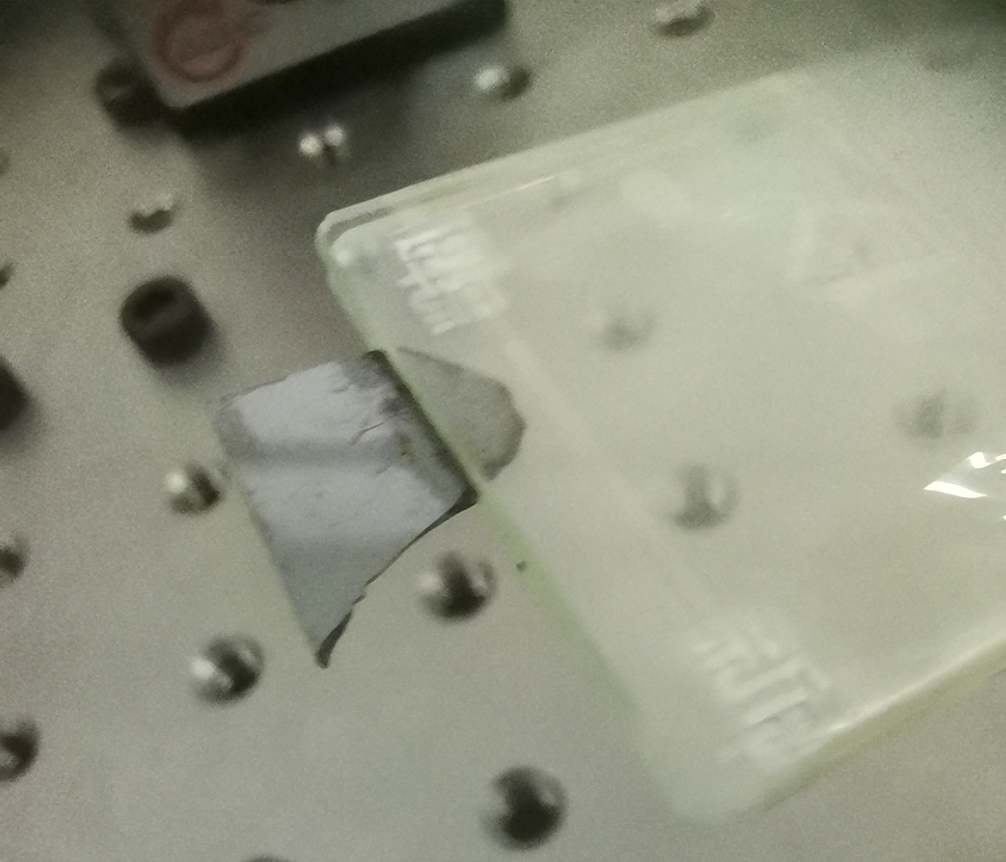
04
工作
PQS
P_{th} = 3.83 W for PQS
P_{out} = 0.421 W at P_{pump} = 8.07 W
GaAs
Notes:
在谐振腔内插入GaAs薄片，进行被动调Q实验。能产生脉冲激光输出的泵浦阈值为3.83 W，在8.07 W的泵浦下获得最大的平均输出功率，为0.421 W。

Slide 10
04
工作
PQS
PPR = 30.2 kHz at P_{pump} = 7.35 W
τ = 2.75 ns at P_{pump} = 8.07 W
Notes:
下面是重复频率和脉冲宽度随泵浦功率的变化。在7.35 W泵浦功率下得到了最大重复频率30.2 kHz。在8.07 W泵浦功率下得到了2.75 ns的最短脉宽输出。

Slide 11
04
工作
PQS
E_{sp} = 22.4 μJ at P_{pump} = 8.07 W
P_{m} = 8.15 kW at P_{pump} = 8.07 W
Notes:
通过计算得到单脉冲能量和峰值功率。当入射泵浦功率为8.07 W时得到最大的单脉冲能量22.4 μJ，对应的峰值功率为 8.15 kW。

Slide 12
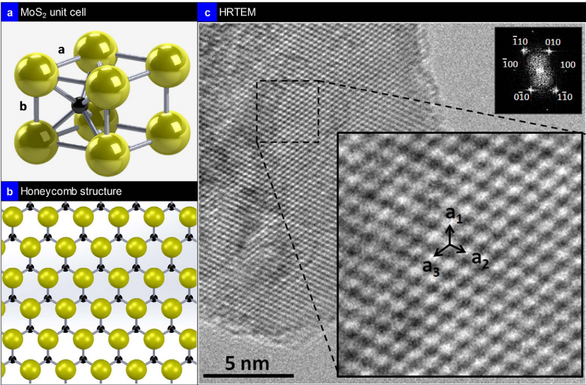
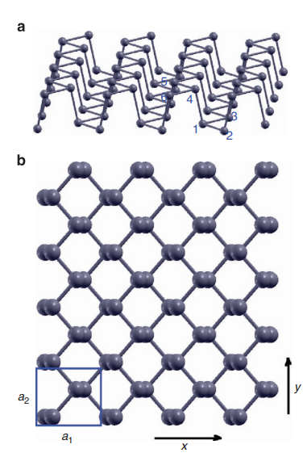
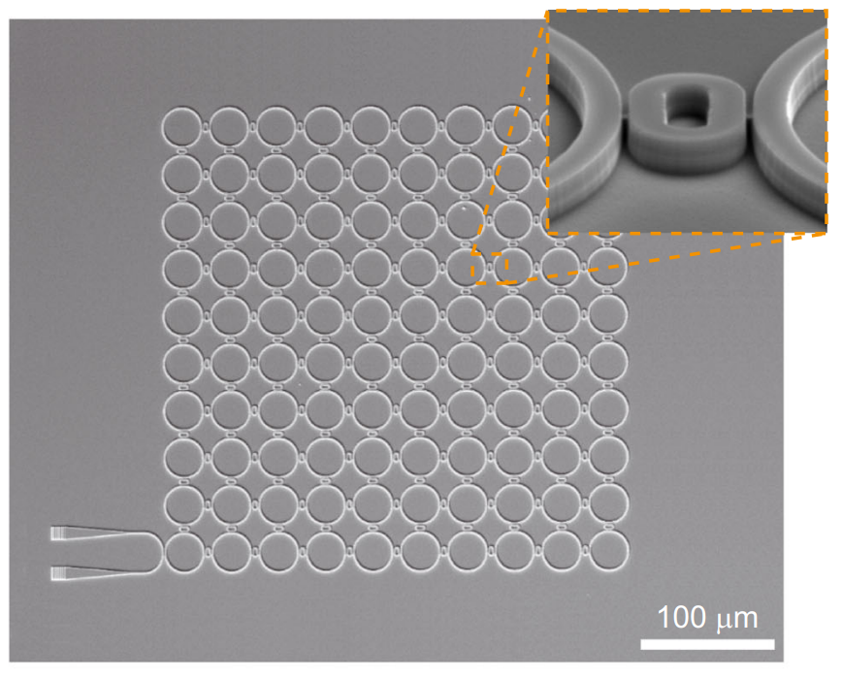
05
展望
2D SA
0.1 ns
100 μJ
TMDs
BP
TI
Notes:
5、研究展望。近年来，新型二维材料发展迅速，过度金属硫化物，拓扑绝缘体，黑鳞等二维材料被验证具有饱和吸收特性，能够用于激光器调Q操作。本研究可以进一步尝试不同的饱和吸收体，探索更好的实验结果。争取脉冲宽度达到次钠秒量级，脉冲能量达到百微焦量级。

Slide 13
请 老 师 批 评 指 正

